Slide 1

项目1 配置Linux基础网络

Slide 2
项目背景
某企业新增了Linux服务器，在但还没有配置TCP/IP网络参数，请设置好各项TCP/IP参数，并连通网络。

Slide 3
项目配置需求
假设Linux服务器处于192.168.1.0/24网段内，为了使该服务器联网，需要进行如下配置：
  Linux服务器名为RHEL5
  IP地址为192.168.1.2，子网掩码为255.255.255.0
  默认网关为192.168.1.254
  DNS服务器的域名为dns.zzh.com，IP地址为192.168.0.1

Slide 4
项目分析
本项目对应的工作任务：
  1.网络配置文件的编辑
  2.常用网络配置命令的使用
  3.常用网络测试工具的使用

Slide 5
项目问题1－网络配置文件
1. nework文件
2. ifcfg-ethN文件
3. hosts文件
4. resolv.conf文件
5. host.conf文件
6. services文件

Slide 6
网络配置文件
Linux主机要与网络中其它主机进行通讯，首先要进行正确的网络配置。
网络配置通常包括主机名、IP地址、子网掩码、默认网关、DNS服务器等。
在Linux中，TCP/IP网络的配置信息是分别存储在不同的配置文件中的。相关的配置文件有网卡配置文件、 /etc/sysconfig/network、/etc/hosts、/etc/resolv.conf以及/etc/host.conf等文件。

Slide 7
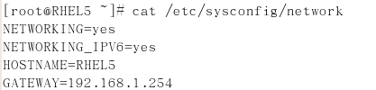
/etc/sysconfig/network
主要用于设置基本的网络配置，包括主机名称、网关等。
对于该配置文件进行修改之后，应该重启网络服务( service network restart )或者注销系统以使配置文件生效。
设置Linux网络是否运行及网络协议，值为yes或no
设置主机名称
设置网关的IP地址

Slide 8
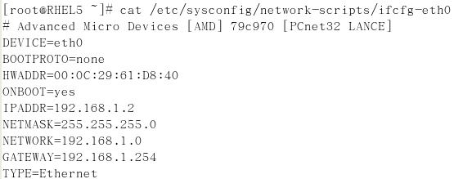
/etc/sysconfig/nework-scripts/ifcfg-ethN
该配置文件是网卡配置文件，保存了网卡设备名、IP地址、子网掩码、网关等配置信息。
当前网卡设备的名称
获取IP设置的方式，值为static或dhcp
网络设备的MAC地址
系统启动时是否启动该设备
该网络设备的IP地址
该网络设备的子网掩码
该网络设备所处网络的网络地址
该网络设备的网关地址
网络设备的类型

Slide 9

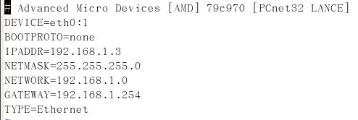
案例
  为上述eth0网卡再绑定一个IP地址192.168.1.3。绑定方法为：
修改设备名为eth0:1
设置指定的IP地址

Slide 10
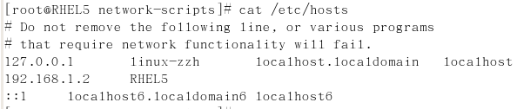
/etc/hosts
用于本地名称解析，早期实现静态域名解析的一种方法，该文件中存储IP地址和主机名的静态映射关系。
实现域名linux-zzh、localhost、localhost.lcaldomain和IP地址127.0.0.1的映射关系
实现主机名称RHEL5和IP地址192.168.1.2的映射关系

Slide 11
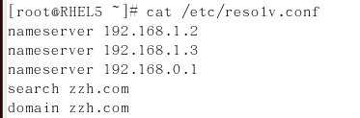
/etc/resolv.conf
该文件用于指定系统所用的DNS服务器的IP地址，还可以设置DNS搜寻路径以及当前主机所在的域等。
案例：
DNS服务器的IP地址为192.168.1.2；
192.168.1.3；
192.168.0.
DNS搜寻路径
当前主机所在的域

Slide 12

/etc/host.conf
用来指定如何进行域名解析
案例：
先利用/etc/hosts进行静态名称解析再利用DNS服务器进行动态域名解析

Slide 13

/etc/services
用于保存各种网络服务名称与该网络服务所使用的协议及默认端口号的映射关系 ：
/etc/services文件部分内容：

Slide 14
项目问题2－常用网络配置与测试工具
1. 网络配置命令
2. 图形界面配置工具
3. 网络测试工具

Slide 15


网络配置命令 – hostname
用于显示或者临时设置当前主机名称
案例1 ：显示当前系统的主机名称
案例：临时设置主机名称为myhost
注意：
利用hostname命令修改的主机名称只是临时有效，
该命令不会将修改结果存入/etc/sysconfig/network
配置文件中。若要永久的修改主机名称应通过修改
配置文件来实现。
设置后用hostname查看当前主机名

Slide 16
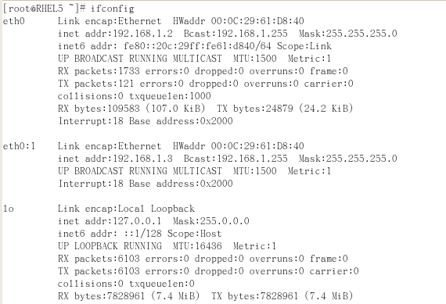
网络配置命令 – ifconfig
可以查看系统网络接口状况，也可以对网络接口的设置进行修改
案例：不加任何选项使用ifconfig命令，可以列出当前系统中所有已经启动了的网络接口：

Slide 17
网络配置命令 – ifconfig
  ifconfig命令加上-a参数可以显示所有的网络接口，包括启动的和未启动的。
  利用“ifconfig 指定的网络接口”命令，查看某一个网络接口的状况。
  ifconfig命令还可以用来启动和停止网络接口。如果要启动某个网络接口用up，关闭某个网络接口用down。

Slide 18

ifconfig案例
案例1：启动和关闭eth0接口
案例2：为网络接口eth0设置IP地址为192.168.1.2和192.168.1.3，广播地址为192.168.1.255，子网掩码为255.255.255.0

Slide 19

网络配置命令 – ifup、ifdown
ifup命令用于激活不活动的网络接口设备
ifdown用于停止指定的网络接口设备
案例：停掉eth0和激活eth0

Slide 20

网络配置命令 – service
/etc/service是一个脚本文件，利用service命令可以检查指定网络服务的状态，启动、停止或者重新启动指定的网络服务。
service命令的语法格式如下：
service 服务名 start/stop/status/restart/reload
案例：重新启动network服务

Slide 21
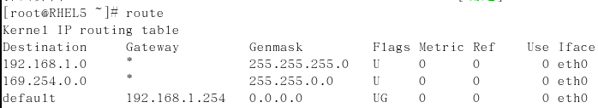
网络配置命令 – route
查看本机路由表，添加、删除路由条目，设置默认网关。
1、查看路由表
案例：查看本机路由表信息
下一跳的路由器IP
路由标志：U活动的；G使用网关；H单个主机；D路由项是动态安装的；！拒绝路由
目标网络IP
依赖本路由的其他路由
路由开销
默认路由
路由被使用的次数

Slide 22
网络配置命令 – route
2、添加/删除路由条目
（1）添加路由条目的语法格式：
（2）删除路由条目的语法格式：

Slide 23
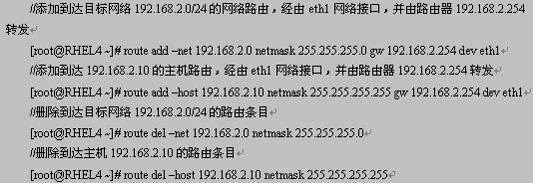
网络配置命令 – route
添加删除路由条目案例：

Slide 24
网络配置命令 – route
3、添加/删除默认网关
案例1：添加默认网关
案例2：删除默认网关

Slide 25
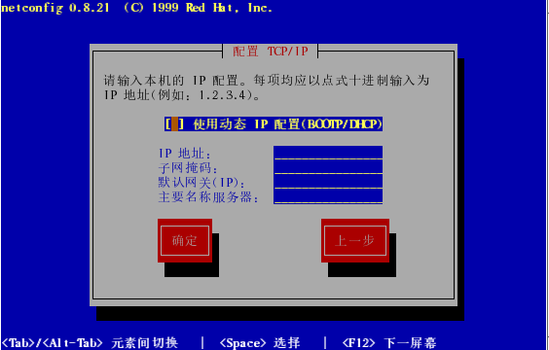
网络配置命令 – netconfig
该命令可以设置网络接口IP地址的获得方式（是静态配置还是动态获得）、IP地址、子网掩码、网关、DNS服务器IP地址等。
在命令行模式下直接输入netconfig命令回车，即可打开配置界面：
注意：
使用netconfig命令配置的各项参数会直接写入相应的网络配置文件，为了使设置生效应重新启动network网络服务。

Slide 26
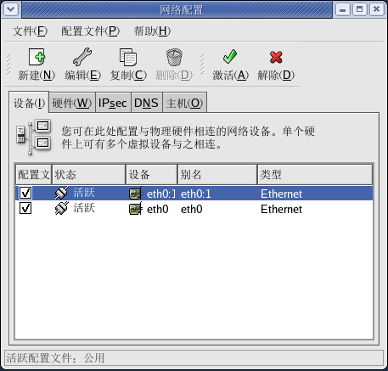
图形界面配置工具
/在Red Hat Enterprise Linux 5.0中图形化的网络配置，是在桌面环境下的主菜单中选择【系统设置】|【网络】，打开【网络配置】对话框，进行相应的设置即可。

Slide 27
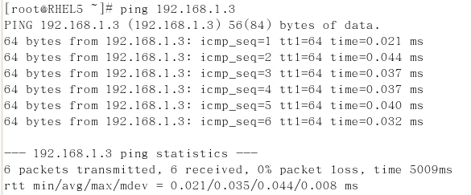
网络测试工具
ping ：用于测试本机和目标主机的连通性

Slide 28
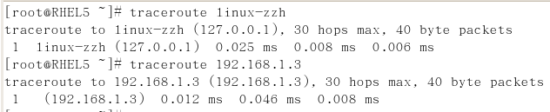
网络测试工具
traceroute：用于实现路由跟踪

